Slide 1
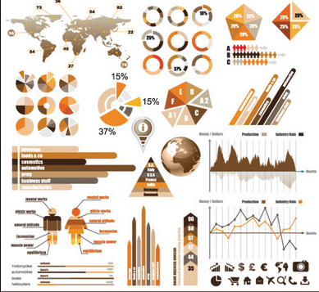
Final Project (Week 5)
Statmania
200903877 황 성 윤
201103594 최 재 혁
Notes:
전체적인 문제 : 중요한 내용을 강조하려는 의도로 글씨의 색을 변경한 것은 좋으나
오히려 산만해보일 수 있으므로 적당히 수정해볼 것.
화려한 것이 항상 좋지만은 않음.
그리고 글씨의 크기가 너무 크면 슬라이드 쇼를 실행했을 때
잘릴 수 있으므로 크기 변경 요망.
그림 위에 표시한 화살표나 동그라미 등도
산만하게 보일 위험이 있으므로 수정할 것.
마지막 결과는 이전 ppt 참고해서 너가 생각했을 때
서울시에서 어떻게 해야할 지 고민해볼 것.
주의할 점은 반드시 그 밑바탕에는
데이터 분석결과와 시각화를 통해 얻은 결과가
깔려있어야 함. 지나치게 개인적인 생각이 들어간
주관적인 의견은 배제할 것.
마지막으로 대본의 길이는 읽었을 때
15분이 넘지 않아야 함. 15분이 넘으면
youtube에 동영상을 올릴 수 없으니 유의할 것. 수고…

Slide 2
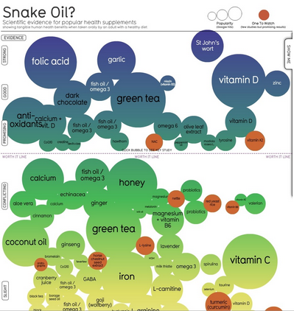
Visualization

Slide 3

Tableau + ggmap in R

Slide 4

Tableau
Visualization의 효과를 더 극대화할 수 있는 패키지. (http://www.tableausoftware.com/)
평가판은 14일 사용 가능하고 license를 얻기 위해서는 일정한 금액을 지불해야 함.

Slide 5
PCA in Week 3 …
Percent (target variable)
Vs
Household, basic, infect,
violence, hospital

Slide 6
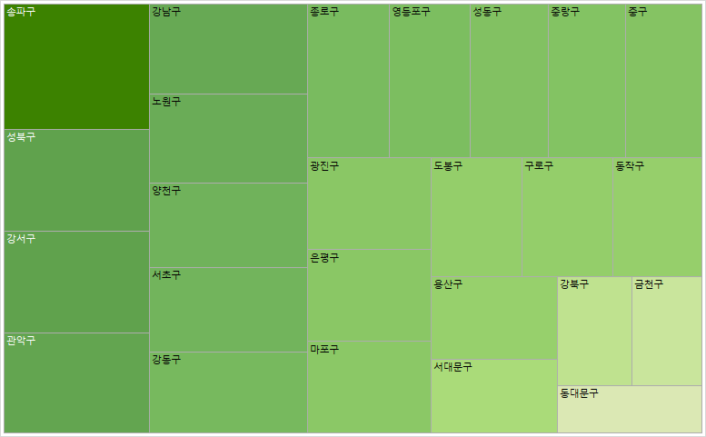
초등학교 취학률
취학률이 가장 큰 지역은 송파구이며 가장 적은 지역은 동대문구이다.

Slide 7
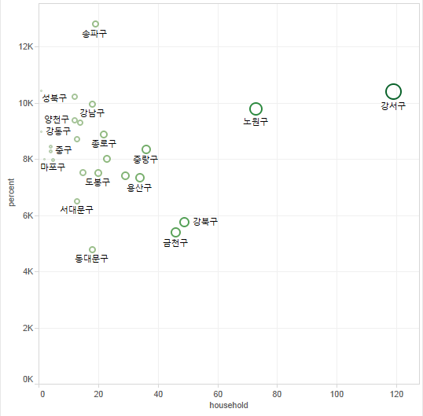
초등학교 취학률 vs 소년, 소녀 가장 수
원의 크기 :
소년, 소녀 가장 수
소년, 소녀 가장 수가 가장 큰 지역 : 강서구
전체적으로 소년, 소녀
가장 수가 적은 지역의 취학률이 크다는 결과.
(강서구와 노원구는 예외임.)
Notes:
전체적으로 소년, 소녀
가장 수가 적은 지역의 취학률이 크다는 결과 기초 생활 수급자가 많은 지역의 취학률이 높은 것으로서울시에서 특별히 기초 생활 수급자가 많이 거주하는 지역일 수록 더 세심히 신경을 쓰는 것으로 보여짐.
해가 지남에 따라 환자수는 증가하는 경향을 보임. 또한 예상과는 다르게 환자수와 취학률은 비례하는 것으로 보임.
가정 폭력 발생 수가 적을 수록 취학률은 높아 지는 것으로 보여짐.
병원수가 많은 지역의 취학률이 높은 것으로 보여짐.
환자수가 많은 지역일수록 병원수도 많은 것으로 보여짐.
법정 감염병의 심각성으로 인해 서울시에서 대책마련에 나서고 있는 것으로 풀이됨.
소년, 소녀 가장 수가 적은 지역 일수록 취학률이 높아지는 것으로
국가 차원에서의 기초 생활 수급자에 대한 교육분야와 관련된 혜택이 주된 원인이라고 보여짐.

Slide 8
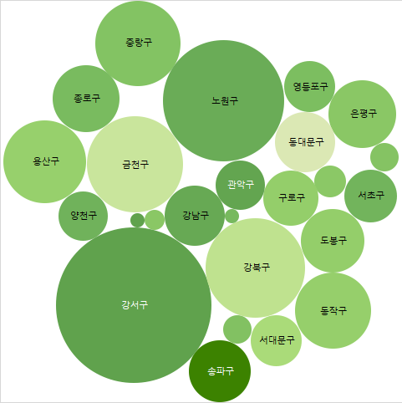
초등학교 취학률 vs 소년, 소녀 가장 수
색이 진할수록
취학률이 높고,
원의 크기가 클수록
소년, 소녀 가장의
수가 많은 지역이다.

Slide 9
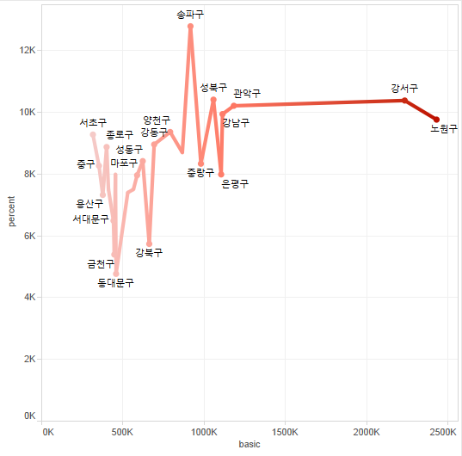
초등학교 취학률 vs 기초 생활 수급자
색이 진할수록 기초 생활 수급자가 많이 거주하는 지역이다.
Week 3 에서
나무 모형을 이용한 분석
에서의 결과와 마찬가지로 기초 생활 수급자가 많은 지역의 취학률이 높은 것으로 나타나고 있다.
(송파구 예외)

Slide 10
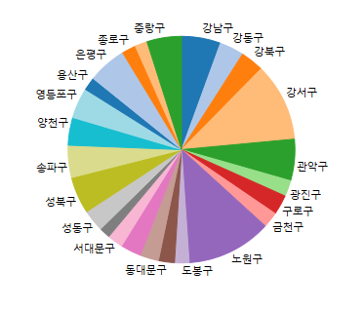
초등학교 취학률 vs 기초 생활 수급자
기초 생활 수급자가 많은 지역 : 노원구
서울시에서 특별히 기초 생활 수급자가 많이 거주하는 지역일 수록 더 세심히 신경을 쓰는 것으로 보여짐.

Slide 11
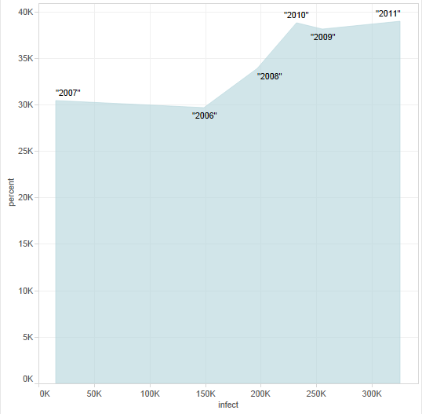
초등학교 취학률 vs 법정 감염병 환자수
해가 지남에 따라 환자수는 증가하는 경향을 보임. 또한 예상과는 다르게 환자수와 취학률은 비례하는 것으로 보임.
일반적으로 초등학생 수가 많은 시기에 법정 감염병이 확산될 확률이 높으므로 이러한 결과가 나온것이 아닐까 여겨짐.

Slide 12
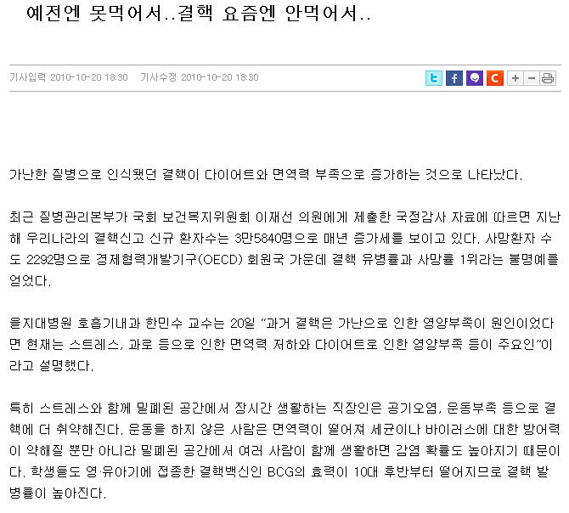
초등학교 취학률 vs 법정 감염병 환자수
우리나라에서 퇴치되었던 것으로 알려졌던 결핵이 2000년대 후반에 다시 등장.
결핵이 확산되는 것을 방지하기 위해 국가적인 차원에서 많은 노력을 기울이고 있으며 서울시도 예외는 아님.
출처 : http://www.fnnews.com/view?ra=Sent0901m_View&corp=fnnews&arcid=0922121561&cDateYear=2010&cDateMonth=10&cDateDay=20

Slide 13
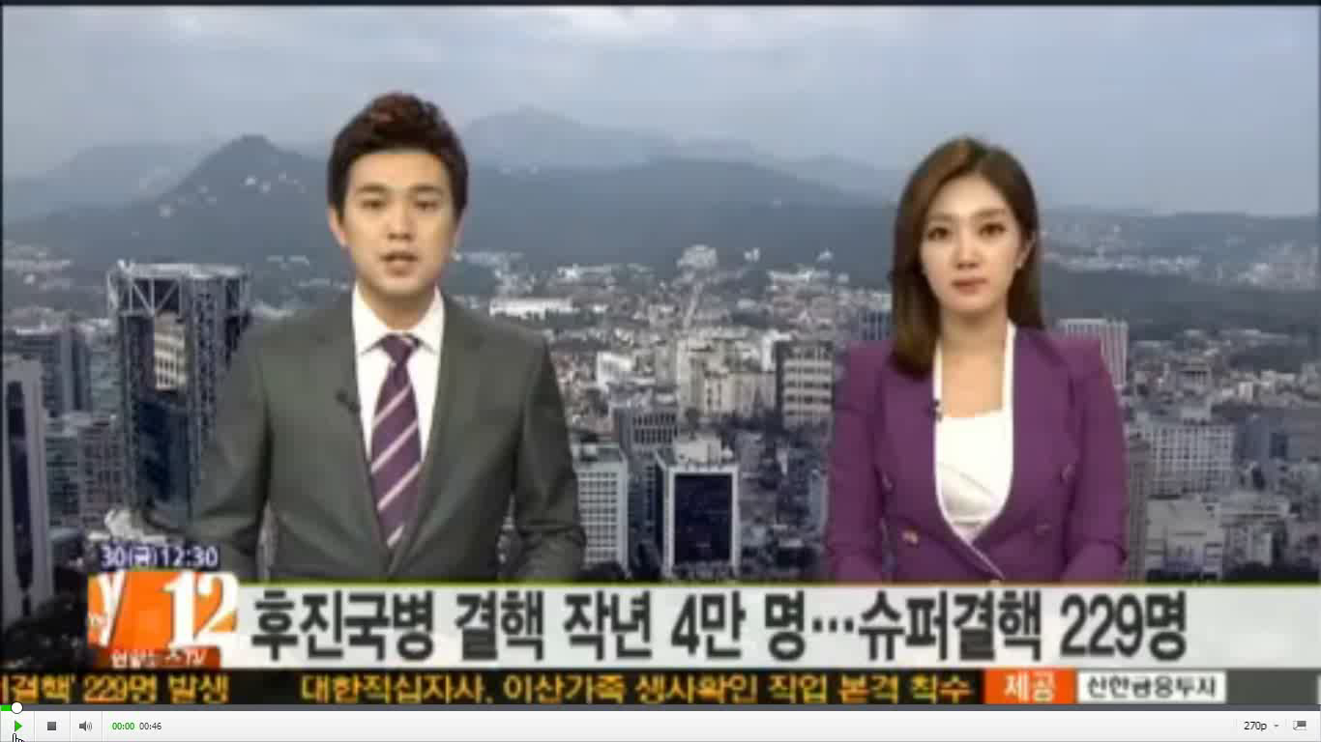
초등학교 취학률 vs 법정 감염병 환자수
뉴스 : http://news.naver.com/main/read.nhn?mode=LPOD&mid=tvh&oid=422&aid=0000025281

Slide 14
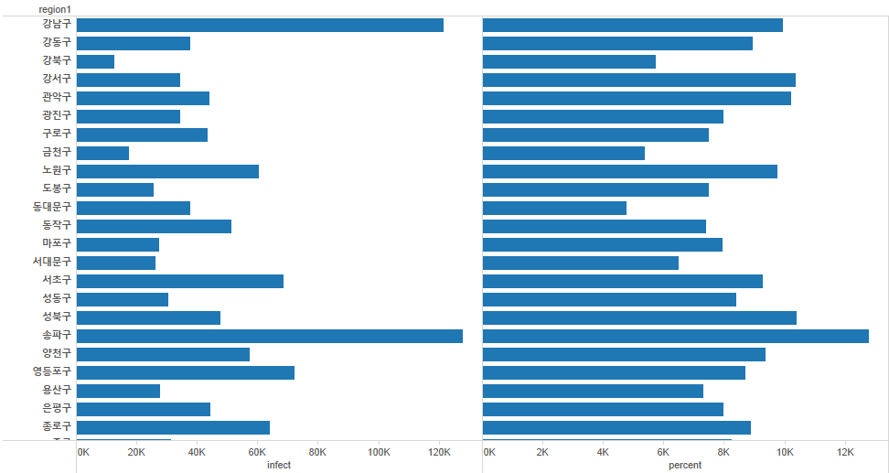
초등학교 취학률 vs 법정 감염병 환자수
전체적으로 법정 감염병 환자수가 가장 많은 지역 : 송파구
초등학생들이 많은 지역일 수록 법정 감염병에 대한 관심을 서울시에서 더 기울여야 할 필요성이 느껴짐.

Slide 15
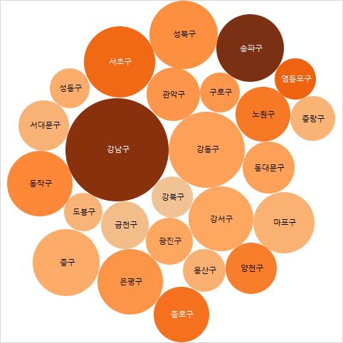
법정 감염병 환자수 vs 병원수
원의 크기 : 병원수
색의 진한 정도 : 법정 감염병 환자수
환자수가 많은 지역일수록 병원수도 많은 것으로 보여짐.
법정 감염병의 심각성으로 인해 서울시에서 대책마련에 나서고 있는 것으로 풀이됨.

Slide 16
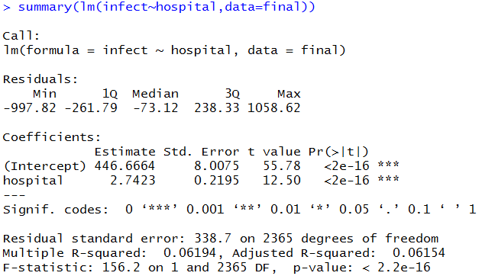
법정 감염병 환자수 vs 병원수
법정 감염병 환자수와 병원수 사이에는 양의 상관관계가 존재한다는 분석결과. (Using R...)

Slide 17
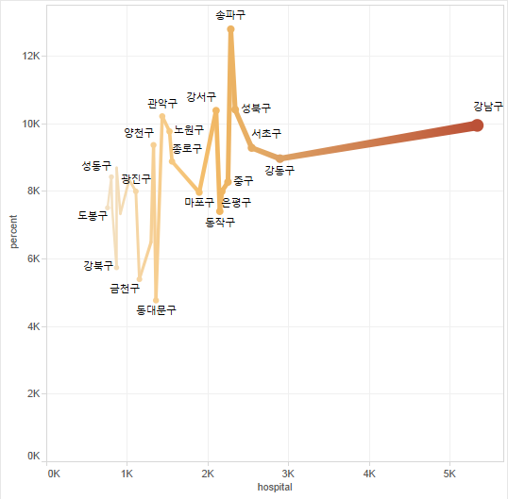
초등학교 취학률 vs 병원수
색이 진할수록 병원 수가 많은 지역.
전반적으로 병원수가 많은 지역의 취학률이 높은 것으로 보여짐.

Slide 18
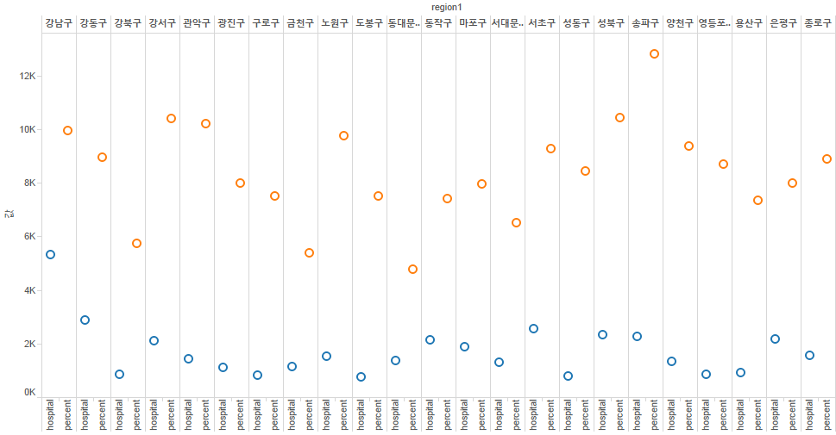
초등학교 취학률 vs 병원수

Slide 19
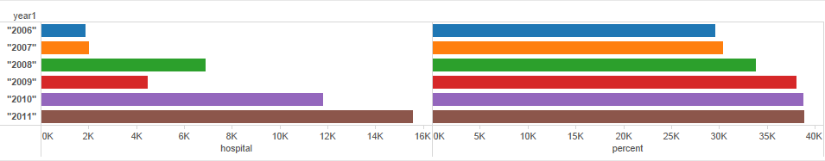
초등학교 취학률 vs 병원수
해가 지날수록 서울시의 병원수는 증가하고 있음.
서울시가 보건정책에 많은 노력을 기울인 결과라고 생각된다.

Slide 20
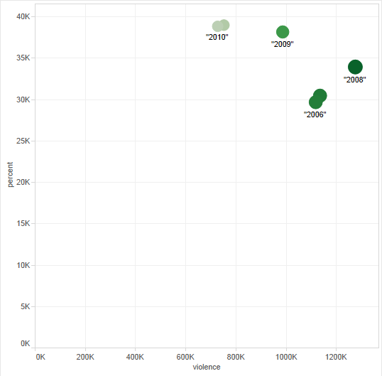
초등학교 취학률 vs 가정 폭력 발생 수
가정 폭력 발생 수는 해가 지남에 따라 줄어드는 경향을 보이고 있음.
( 원의 색이 진할수록 그 수치가 높은 것임 .)
가정 폭력 발생 수가 적을 수록 취학률은 높아 지는 것으로 보여짐.

Slide 21
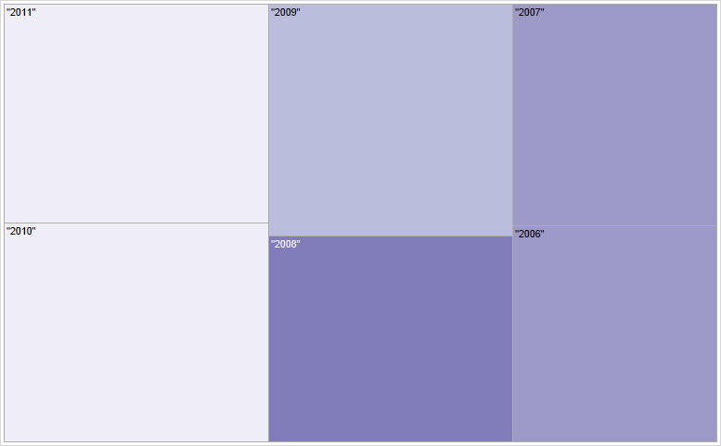
초등학교 취학률 vs 가정 폭력 발생 수
색의 진한 정도 : 가정 폭력 발생수 (해가 지남에 따라 감소하는 경향.)
사각형의 크기 : 초등학교 진학률

Slide 22
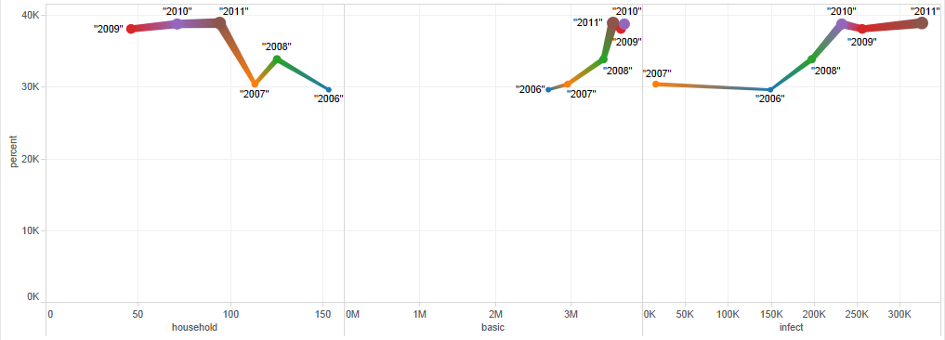
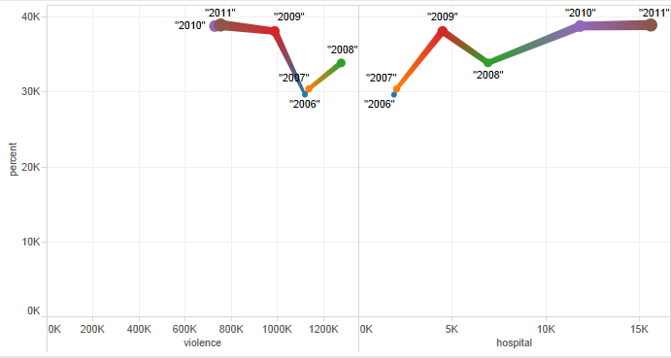
Percent vs (household, basic, infect, violence, hospital)

Slide 23
Percent vs (household, basic, infect, violence, hospital)
취학률과 설명변수들간의 연관성을 좀 더 보기 쉽게 하기 위해
서울시 지도 위에 해당사항을 표시해 봄.

Slide 24
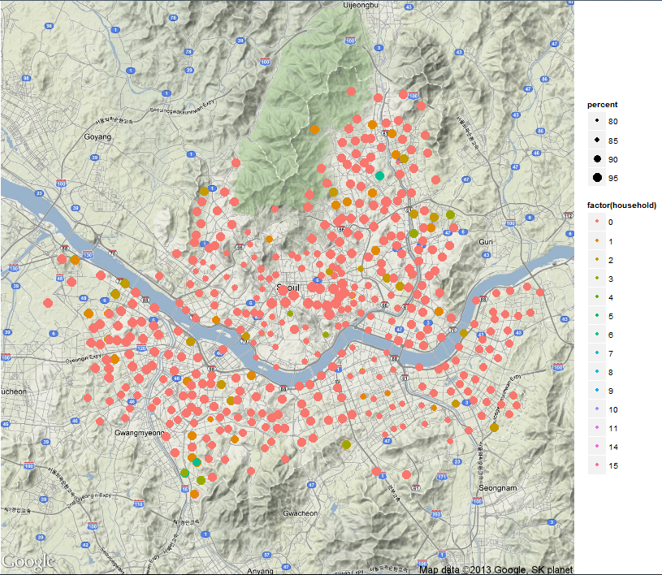
Percent vs household
전반적으로 소년, 소녀 가장 수가 적은 지역 일수록 취학률이 높아지는 것으로 판단됨.

Slide 25
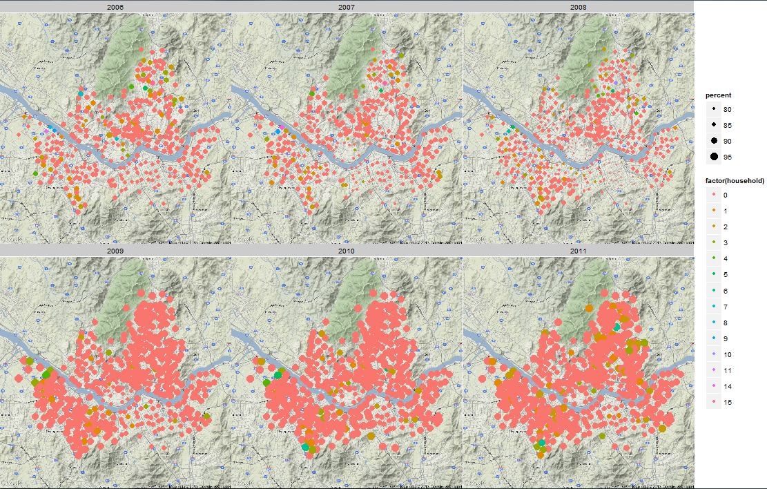
Percent vs household
연도에 따라 나누어봐도 소년, 소녀 가장 수가 적은 지역일수록 취학률이 높아지는 경향.
해가 지남에 따라 취학률은 증가함.

Slide 26
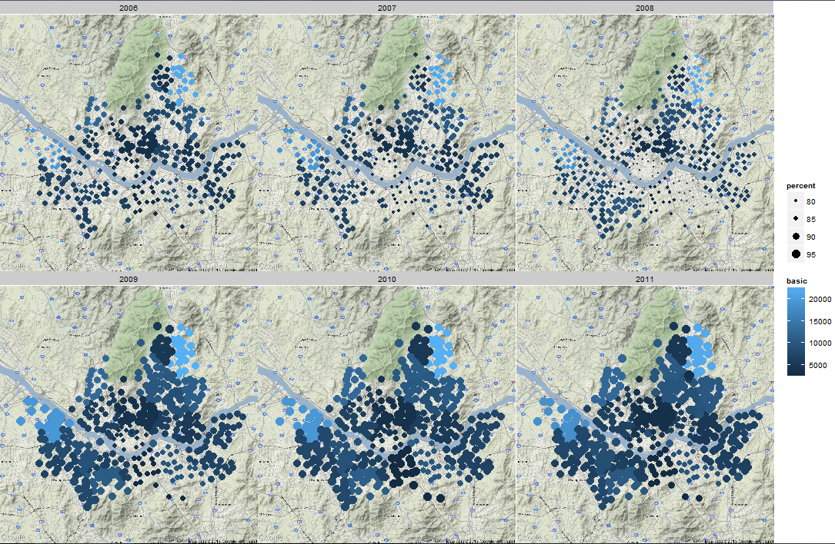
Percent vs basic
기초 생활 수급자의 수가 많은 지역일수록 취학률은 높음.
국가 차원에서의 기초 생활 수급자에 대한 교육분야와 관련된 혜택이 주된 원인이라고 보여짐.

Slide 27
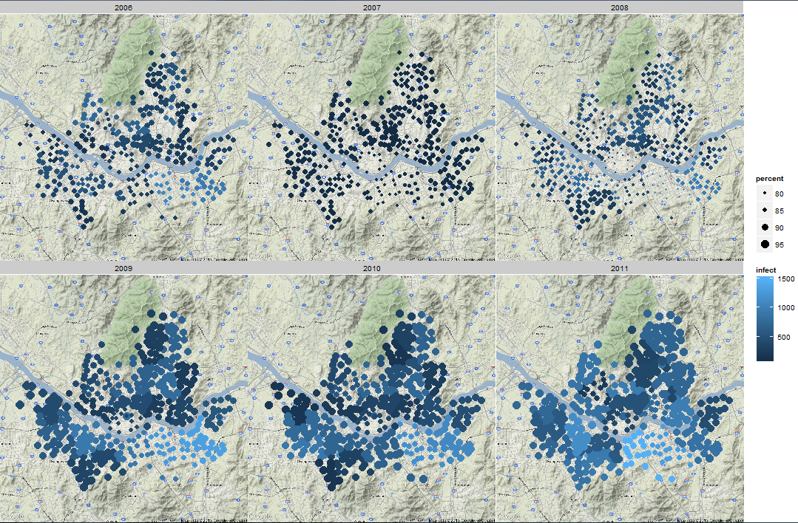
Percent vs infect
환자의 수가 적은 지역의 취학률이 대체적으로 높음.
법정 감염병에 대한 서울시의 지속적인 관리가 필요함.

Slide 28
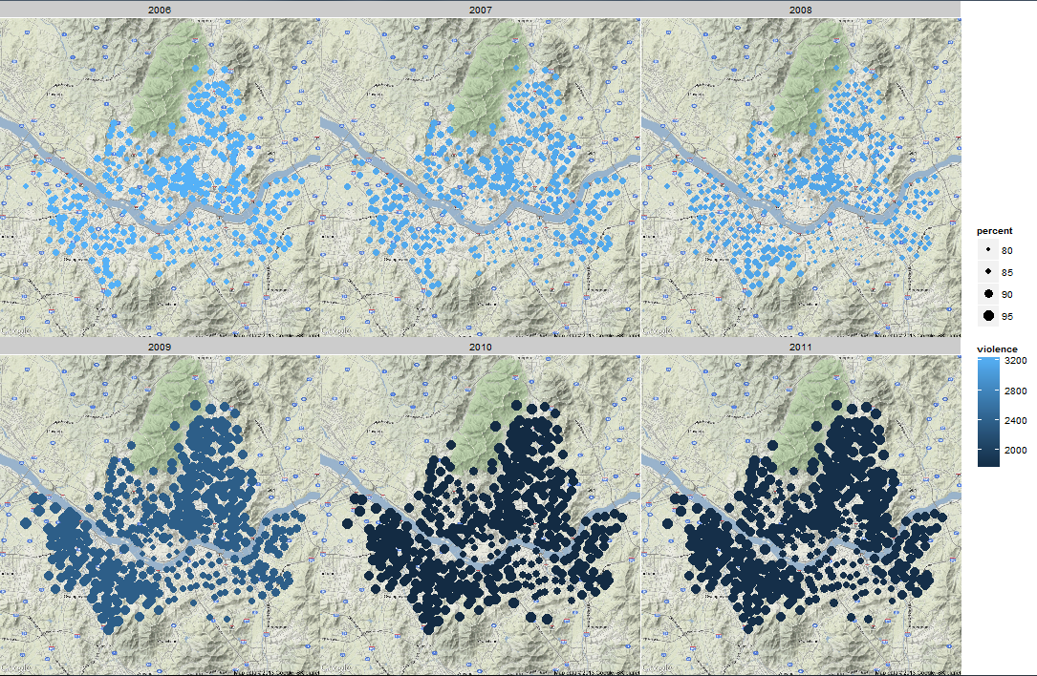
Percent vs violence
가정 폭력 발생 수가 감소하면 취학률은 높아지는 경향.
사회적으로 가정 폭력이 심각해짐에 따라 정부차원에서 대책을 마련하고 예방교육 등의 여러 노력을 기울인 것이 주된 원인이라고 여겨짐.

Slide 29
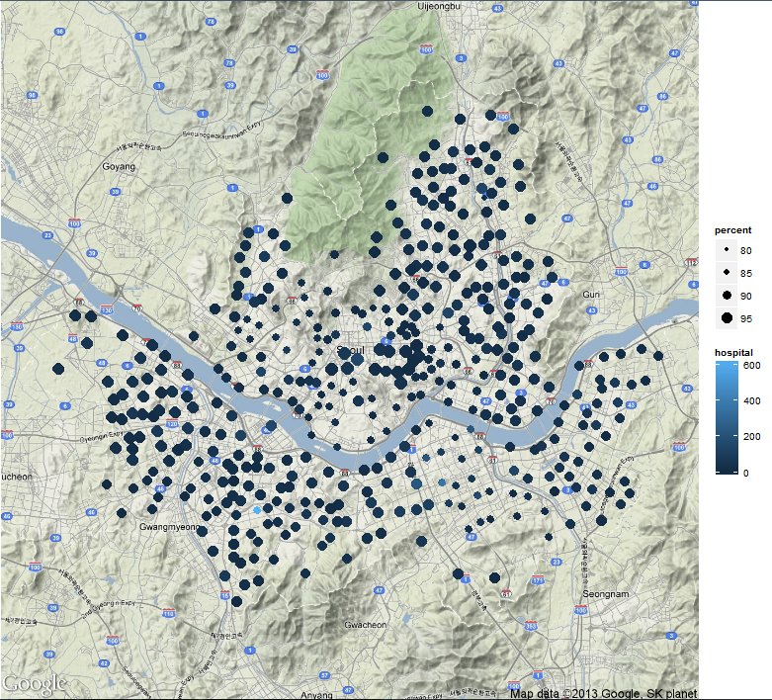
Percent vs hospital
전반적으로는 병원의 수가 많은 지역이 취학률도 높은 것으로 보임.
But...

Slide 30
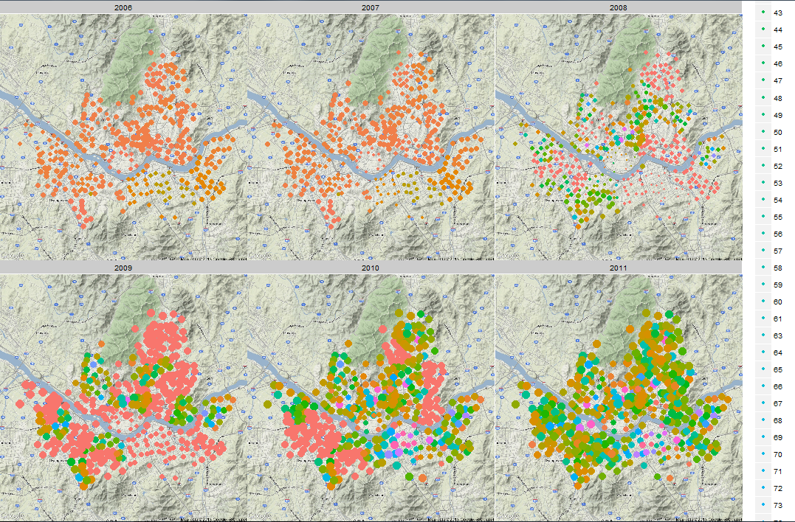
Percent vs hospital
2006, 2007, 2010, 그리고 2011년도에는 오히려 병원수가 적은 지역의 취학률이 더 높아보임. (Simpson’s paradox?)

Slide 31
2000년대 중, 후반기의 trend → ‘입 학 유 예’

Slide 32
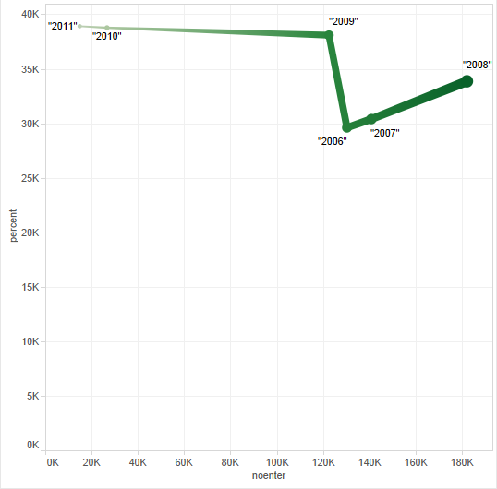
초등학교 취학률 vs 미취학 아동수 (입학유예자 포함)
2006년부터 2008년까지의 경우 초등학교 취학률이 입학유예의 열풍에 영향을 받아 그 수치가 저조함.
하지만, ‘제 나이 입학’으로의 회귀가 이루어짐에 따라 그 이후의 취학률은 높은 수치를 기록.

Slide 33
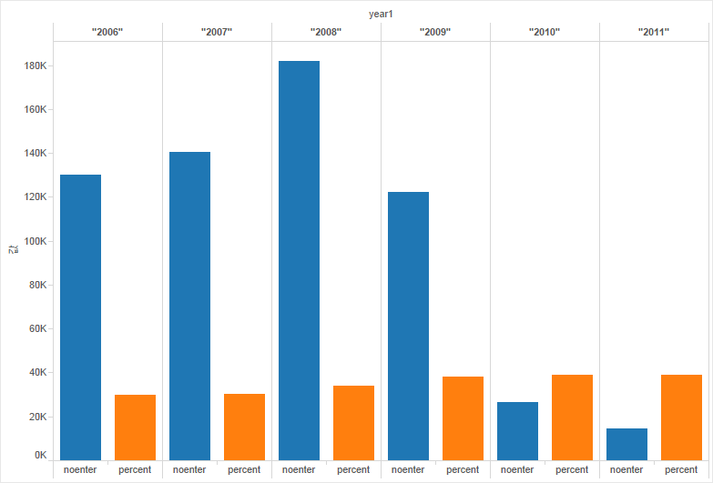
초등학교 취학률 vs 미취학 아동수 (입학유예자 포함)

Slide 34
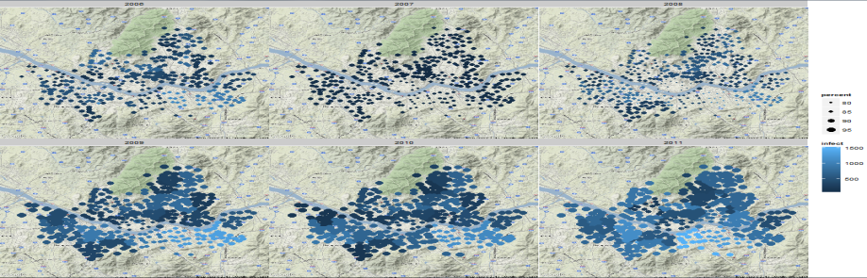
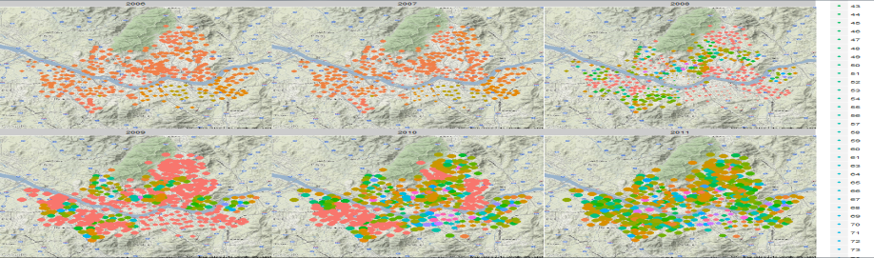
Result (결과)
연도가 지남에 따라
병원수가 많은 지역과 소년소녀 가장
수가 적은 지역, 가정폭력 발생수가
적은 지역,기초 생활 수급자가 많은
지역, 환자수가 많은 지역의
취학률이 높은 것으로 나타났다.
Notes:
정부차원에서 대책을 마련하고 예방교육 등의 여러 노력을 기울인 것이 주된 원인이라고 여겨짐.
‘제 나이 입학’으로의 회귀가 이루어짐에 따라 그 이후의 취학률은 높은 수치를 기록.
병원의 수가 많은 지역이 취학률도 높은 것으로 보임.
전체적으로 소년, 소녀
가장 수가 적은 지역의 취학률이 크다는 결과 기초 생활 수급자가 많은 지역의 취학률이 높은 것으로서울시에서 특별히 기초 생활 수급자가 많이 거주하는 지역일 수록 더 세심히 신경을 쓰는 것으로 보여짐.
해가 지남에 따라 환자수는 증가하는 경향을 보임. 또한 예상과는 다르게 환자수와 취학률은 비례하는 것으로 보임.
가정 폭력 발생 수가 적을 수록 취학률은 높아 지는 것으로 보여짐.
병원수가 많은 지역의 취학률이 높은 것으로 보여짐.
환자수가 많은 지역일수록 병원수도 많은 것으로 보여짐.
법정 감염병의 심각성으로 인해 서울시에서 대책마련에 나서고 있는 것으로 풀이됨.
소년, 소녀 가장 수가 적은 지역 일수록 취학률이 높아지는 것으로
국가 차원에서의 기초 생활 수급자에 대한 교육분야와 관련된 혜택이 주된 원인이라고 보여짐.

Slide 35
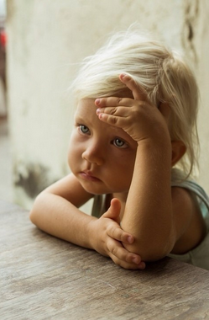
서울시에서 해야할 노력은?
우리가 찾은 자료와 분석결과들은
이와 같은 결과를 보여주는데
서울시는 이를 이용하여 앞으로
어떻게 상황을 이해하고 받아들이며
어떠한 노력을 기울여야 할까?
Notes:
정부차원에서 대책을 마련하고 예방교육 등의 여러 노력을 기울인 것이 주된 원인이라고 여겨짐.
‘제 나이 입학’으로의 회귀가 이루어짐에 따라 그 이후의 취학률은 높은 수치를 기록.
병원의 수가 많은 지역이 취학률도 높은 것으로 보임.
전체적으로 소년, 소녀
가장 수가 적은 지역의 취학률이 크다는 결과 기초 생활 수급자가 많은 지역의 취학률이 높은 것으로서울시에서 특별히 기초 생활 수급자가 많이 거주하는 지역일 수록 더 세심히 신경을 쓰는 것으로 보여짐.
해가 지남에 따라 환자수는 증가하는 경향을 보임. 또한 예상과는 다르게 환자수와 취학률은 비례하는 것으로 보임.
가정 폭력 발생 수가 적을 수록 취학률은 높아 지는 것으로 보여짐.
병원수가 많은 지역의 취학률이 높은 것으로 보여짐.
환자수가 많은 지역일수록 병원수도 많은 것으로 보여짐.
법정 감염병의 심각성으로 인해 서울시에서 대책마련에 나서고 있는 것으로 풀이됨.
소년, 소녀 가장 수가 적은 지역 일수록 취학률이 높아지는 것으로
국가 차원에서의 기초 생활 수급자에 대한 교육분야와 관련된 혜택이 주된 원인이라고 보여짐.

Slide 36
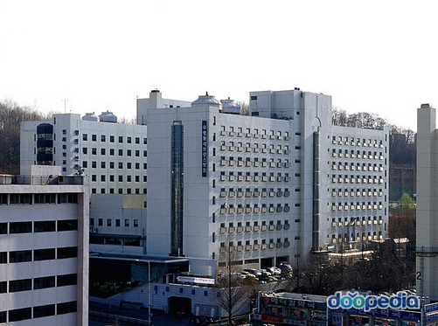
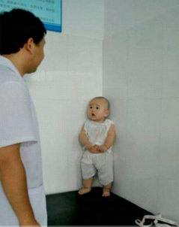
병원수 / 환자수가 많은 지역
아무래도 위생과 보건, 아이들의 건강을 생각한 가족들의 주 거주지가 인근지역의 병원 근처에 있어야 할 것으로 보임. 최근 몇년사이 병원수가 늘어나면서 역시 취학률이 늘어나는것을 살펴보면 서울시가 보건정책에 많은 노력을 들인 결과라고 생각된다.
또한 분석결과 중에는 환자수와 취학률은 비례하고 환자수가 많은 지역 일수록 병원수가 많다는 결과가 있는 것을 보면 감염병의 심각성으로 인해 서울시에서 대책마련에 나서고 있는 것으로 보여진다.
Notes:
정부차원에서 대책을 마련하고 예방교육 등의 여러 노력을 기울인 것이 주된 원인이라고 여겨짐.
‘제 나이 입학’으로의 회귀가 이루어짐에 따라 그 이후의 취학률은 높은 수치를 기록.
병원의 수가 많은 지역이 취학률도 높은 것으로 보임.
전체적으로 소년, 소녀
가장 수가 적은 지역의 취학률이 크다는 결과 기초 생활 수급자가 많은 지역의 취학률이 높은 것으로서울시에서 특별히 기초 생활 수급자가 많이 거주하는 지역일 수록 더 세심히 신경을 쓰는 것으로 보여짐.
해가 지남에 따라 환자수는 증가하는 경향을 보임. 또한 예상과는 다르게 환자수와 취학률은 비례하는 것으로 보임.
가정 폭력 발생 수가 적을 수록 취학률은 높아 지는 것으로 보여짐.
병원수가 많은 지역의 취학률이 높은 것으로 보여짐.
환자수가 많은 지역일수록 병원수도 많은 것으로 보여짐.
법정 감염병의 심각성으로 인해 서울시에서 대책마련에 나서고 있는 것으로 풀이됨.
소년, 소녀 가장 수가 적은 지역 일수록 취학률이 높아지는 것으로
국가 차원에서의 기초 생활 수급자에 대한 교육분야와 관련된 혜택이 주된 원인이라고 보여짐.

Slide 37
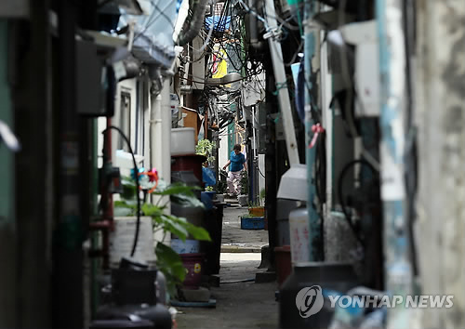
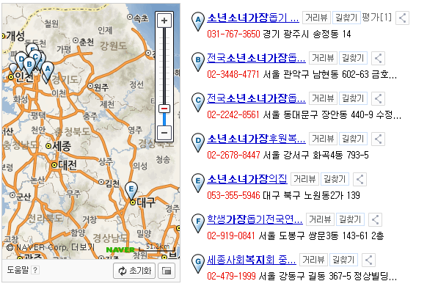
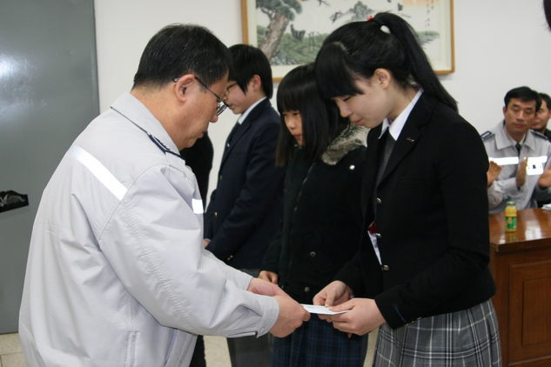
소년, 소녀 가장 / 기초생활 수급자
전체적으로 소년, 소녀 가장 수가 많은 지역의 취학률이 적다는 결과가 있지만, 기초 생활 수급자가 많은 지역의 취학률은 높은 것으로 보아 국가차원에서의 기초생활 수급자에 대한 교육분야와 관련된 혜택이 주된 원인이라고 보여진다.
앞으로 서울시에서는 소년소녀 가장, 기초생활 수급자에 대한 복지서비스의 확대에 신경을 써야 할것으로 보인다.
Notes:
소년, 소녀 가장 수가 적은 지역 일수록 취학률이 높아지는 것으로
국가 차원에서의 기초 생활 수급자에 대한 교육분야와 관련된 혜택이 주된 원인이라고 보여짐.

Slide 38
모든 지역에 적용할 수 있을까?
송파구와 강서구, 강남구, 그리고 노원구 처럼 지역마다 이러한 특성이 모두 일관성있게 적용되는 건 아니지만 전체적인 흐름을 살펴보면 납득이 갈만한 이야기라고 여겨짐.

Slide 39
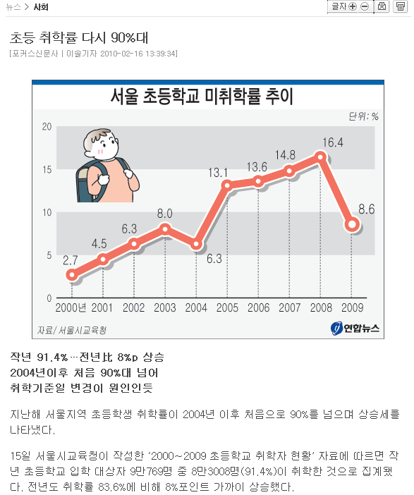
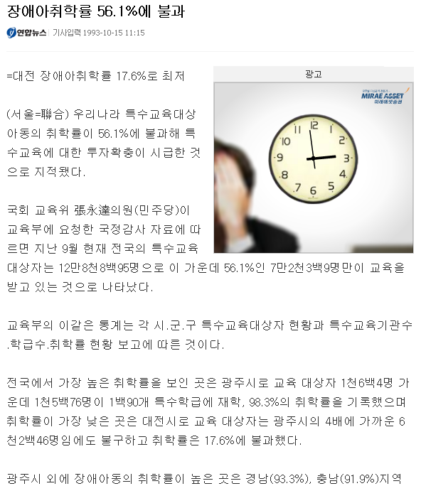
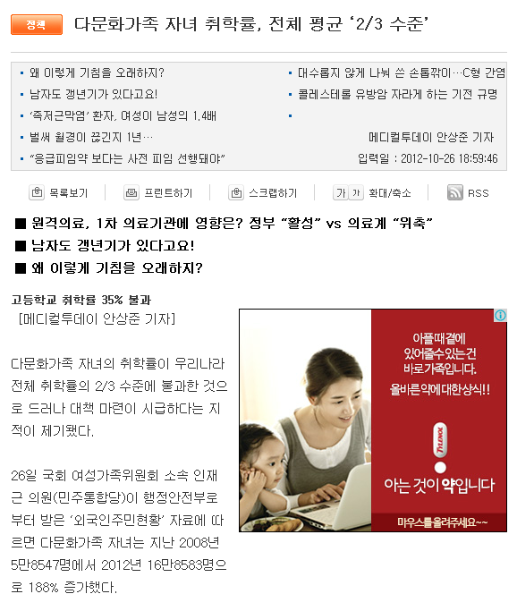
서울시가 앞으로 해야될 과제라면?
취학률은 서울시의 예방교육과 교육분야 관련 대책들로 인해 2010년도부터 상승중이며, 전체적인 취학률에 의존하기보다는 장애아동과 다문화가족에 대한 세심한 배려에 좀 더 신경을 써야 한다고 생각한다.
Notes:
정부차원에서 대책을 마련하고 예방교육 등의 여러 노력을 기울인 것이 주된 원인이라고 여겨짐.
‘제 나이 입학’으로의 회귀가 이루어짐에 따라 그 이후의 취학률은 높은 수치를 기록.
병원의 수가 많은 지역이 취학률도 높은 것으로 보임.
전체적으로 소년, 소녀
가장 수가 적은 지역의 취학률이 크다는 결과 기초 생활 수급자가 많은 지역의 취학률이 높은 것으로서울시에서 특별히 기초 생활 수급자가 많이 거주하는 지역일 수록 더 세심히 신경을 쓰는 것으로 보여짐.
해가 지남에 따라 환자수는 증가하는 경향을 보임. 또한 예상과는 다르게 환자수와 취학률은 비례하는 것으로 보임.
가정 폭력 발생 수가 적을 수록 취학률은 높아 지는 것으로 보여짐.
병원수가 많은 지역의 취학률이 높은 것으로 보여짐.
환자수가 많은 지역일수록 병원수도 많은 것으로 보여짐.
법정 감염병의 심각성으로 인해 서울시에서 대책마련에 나서고 있는 것으로 풀이됨.
소년, 소녀 가장 수가 적은 지역 일수록 취학률이 높아지는 것으로
국가 차원에서의 기초 생활 수급자에 대한 교육분야와 관련된 혜택이 주된 원인이라고 보여짐.

Slide 40
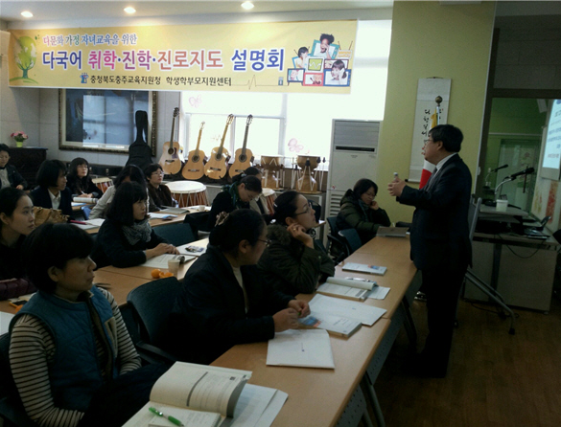
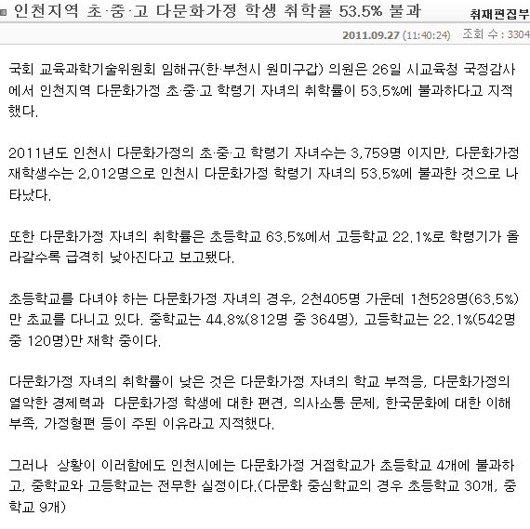

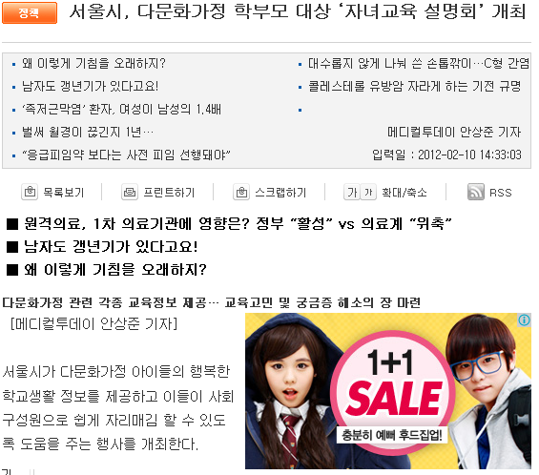
서울시가 앞으로 해야될 과제라면?
현재 인천 지역 및 대구 등의 서울 이외의 지역에서도 다문화가정 자녀등의 취학률은 50~60%를 웃도는 추세다. 전체 평균 65%정도의 취학률을 보아, 서울권을 제외한 지방권의 경우는 평균에도 못미치는 낮은 취학률을 보이고 있다.
서울시의 노력으로는 다문화가정에 대한 복지시설 지원과 더불어 다문화가정을 알아가는 캠페인과 설명회를 수시로 개최하여 다문화 가정 자녀의 취학률 제고와 다문화 가족의 적응력 향상, 다문화 가정 자녀의 진로 탐색 활동 활성화를 통한 지역의 미래 인재 육성 등이 있을 것이다.
Notes:
정부차원에서 대책을 마련하고 예방교육 등의 여러 노력을 기울인 것이 주된 원인이라고 여겨짐.
‘제 나이 입학’으로의 회귀가 이루어짐에 따라 그 이후의 취학률은 높은 수치를 기록.
병원의 수가 많은 지역이 취학률도 높은 것으로 보임.
전체적으로 소년, 소녀
가장 수가 적은 지역의 취학률이 크다는 결과 기초 생활 수급자가 많은 지역의 취학률이 높은 것으로서울시에서 특별히 기초 생활 수급자가 많이 거주하는 지역일 수록 더 세심히 신경을 쓰는 것으로 보여짐.
해가 지남에 따라 환자수는 증가하는 경향을 보임. 또한 예상과는 다르게 환자수와 취학률은 비례하는 것으로 보임.
가정 폭력 발생 수가 적을 수록 취학률은 높아 지는 것으로 보여짐.
병원수가 많은 지역의 취학률이 높은 것으로 보여짐.
환자수가 많은 지역일수록 병원수도 많은 것으로 보여짐.
법정 감염병의 심각성으로 인해 서울시에서 대책마련에 나서고 있는 것으로 풀이됨.
소년, 소녀 가장 수가 적은 지역 일수록 취학률이 높아지는 것으로
국가 차원에서의 기초 생활 수급자에 대한 교육분야와 관련된 혜택이 주된 원인이라고 보여짐.

Slide 41
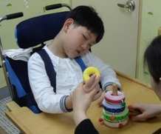
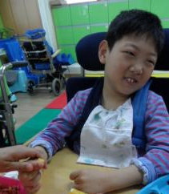
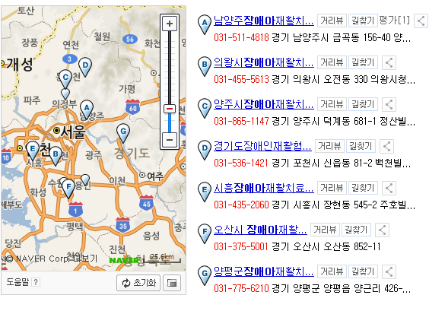
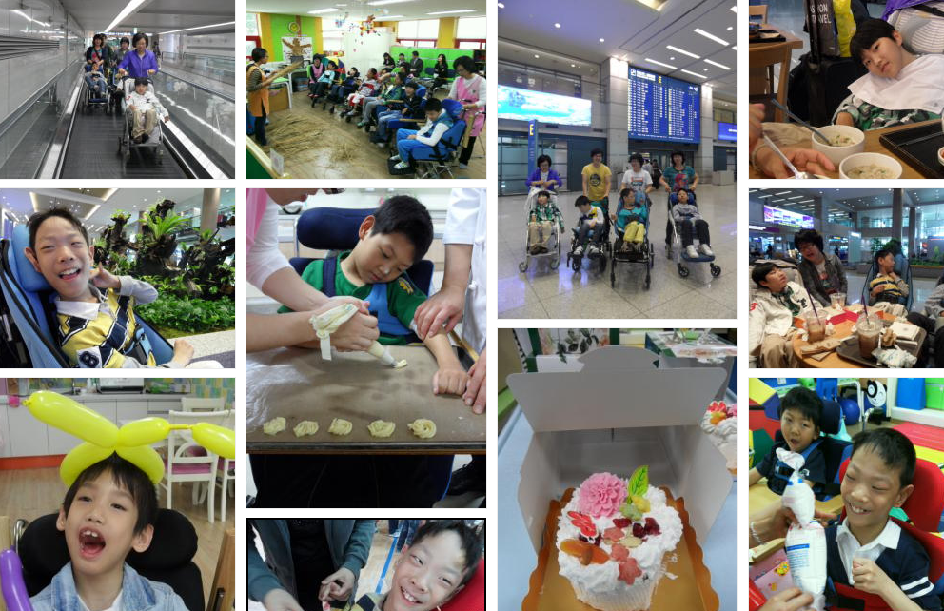
서울시가 앞으로 해야될 과제라면?
장애아동의 경우에도 전폭적인 지원과 더불어 학교생활에 대한 적응력 향상, 장애아동들에 대한 진로 탐색 활동과 설명회 등을 통해 아이들이 자신감을 가지고 생활할 수 있도록 해야 하겠다.
서울시의 노력으로는 다문화가정에 대한 복지시설 지원과 같이 장애를 가진 어린이들을 위한 재활센터, 복지센터의 확장과 이러한 시설들에 대한 접근성 확대를 위해 건물의 수를 늘리거나 캠페인과 참여설명회 등을 개최하여 장애학생들을 도와야 한다고 생각한다.
Notes:
정부차원에서 대책을 마련하고 예방교육 등의 여러 노력을 기울인 것이 주된 원인이라고 여겨짐.
‘제 나이 입학’으로의 회귀가 이루어짐에 따라 그 이후의 취학률은 높은 수치를 기록.
병원의 수가 많은 지역이 취학률도 높은 것으로 보임.
전체적으로 소년, 소녀
가장 수가 적은 지역의 취학률이 크다는 결과 기초 생활 수급자가 많은 지역의 취학률이 높은 것으로서울시에서 특별히 기초 생활 수급자가 많이 거주하는 지역일 수록 더 세심히 신경을 쓰는 것으로 보여짐.
해가 지남에 따라 환자수는 증가하는 경향을 보임. 또한 예상과는 다르게 환자수와 취학률은 비례하는 것으로 보임.
가정 폭력 발생 수가 적을 수록 취학률은 높아 지는 것으로 보여짐.
병원수가 많은 지역의 취학률이 높은 것으로 보여짐.
환자수가 많은 지역일수록 병원수도 많은 것으로 보여짐.
법정 감염병의 심각성으로 인해 서울시에서 대책마련에 나서고 있는 것으로 풀이됨.
소년, 소녀 가장 수가 적은 지역 일수록 취학률이 높아지는 것으로
국가 차원에서의 기초 생활 수급자에 대한 교육분야와 관련된 혜택이 주된 원인이라고 보여짐.

Slide 42
The End!!

